Slide 1


Slide 2

Здравствуйте, ребята!
Я рада новой встрече с вами!

Slide 3
Найдите тему нашего урока на стр. 103 учебника. Чему мы будем учиться на уроке?

Slide 4

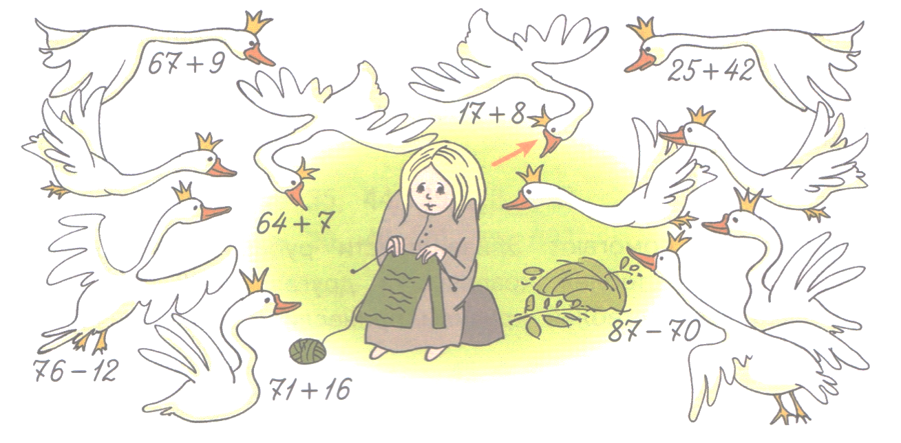
  Решим «круговые» примеры.

Slide 5
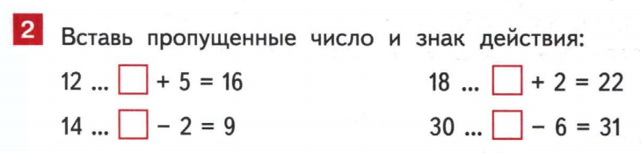
  Какие числа и знаки «потерялись»?

Slide 6
  Как посчитать такой пример: 63 - 5?
63 - 5=
63 - (3 + 2) =
(63 - 3) - 2 =
58
сумма удобных слагаемых
3 + 2
63 - 5=
(50 + 13) - 5 =
50 + (13 - 5) =
58
сумма удобных слагаемых
50 + 13

Slide 7


Slide 8
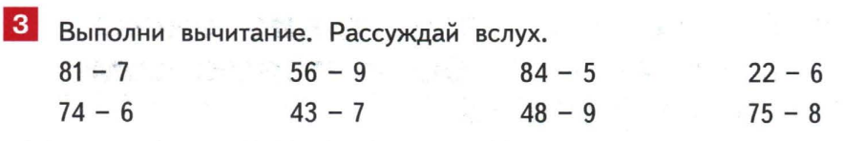

Slide 9
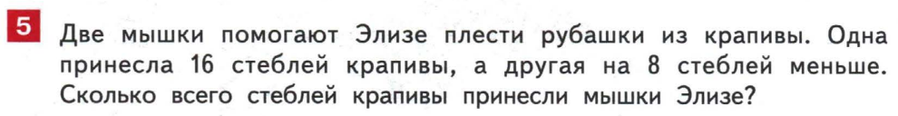
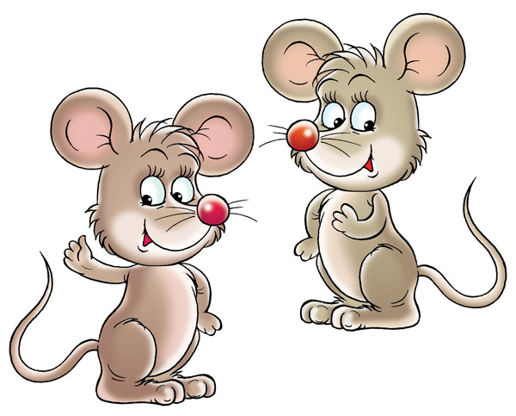
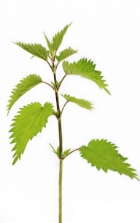


Slide 10
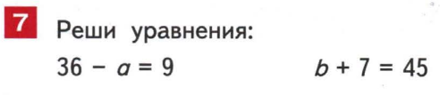
  Решите уравнения самостоятельно.

Slide 11
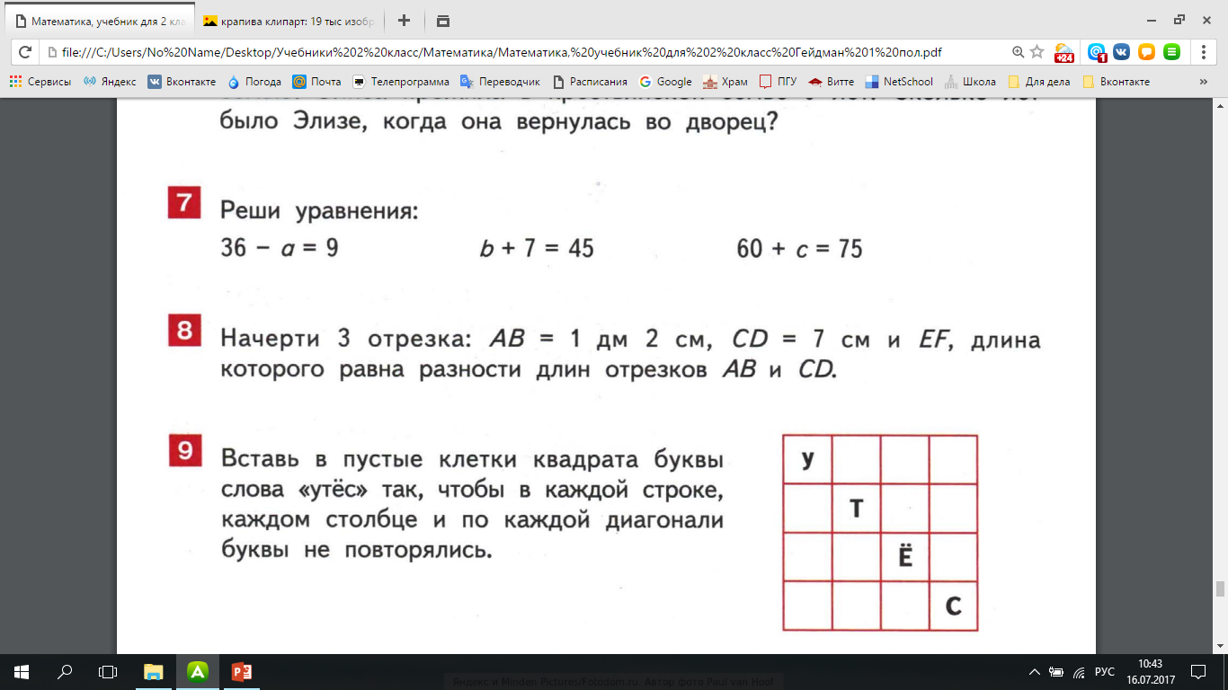
  Что нужно делать в задании 8?

Slide 13

  Давайте вспомним, чему мы учились сегодня на уроке.
  Что показалось немного трудным?
  Спасибо за урок!
  До новых встреч!
  Что вам особенно понравилось?

Slide 14

Домашнее задание:
С. 104 №4, №6, №7 (3 ур.).

Slide 15




